Slide 1
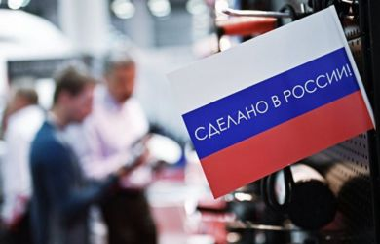
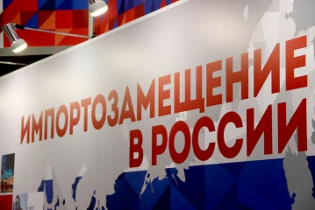
«Концепция развития предприятия ООО ЛОЭЗ «Гидромаш» в рамках реализации программы импортозамещения»
Волокитин Вячеслав Викторович
Заместитель начальника производства
ООО ЛОЭЗ «Гидромаш»

Slide 2
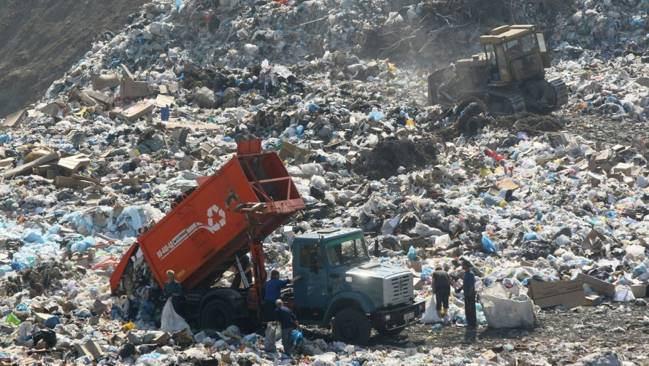
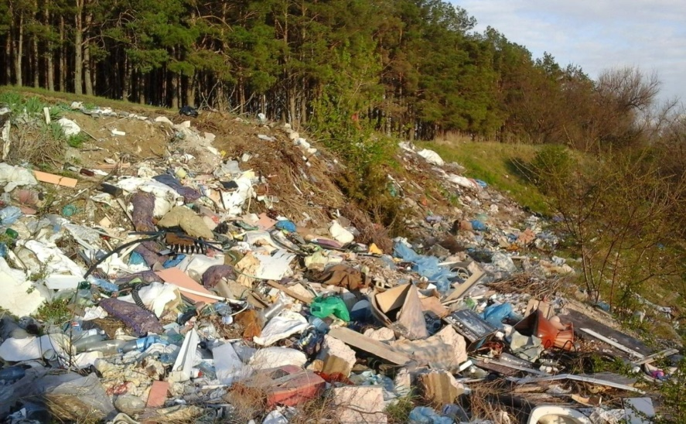
Одной из главных проблем в России и мире является утилизация твердых коммунальных отходов. В среднем на каждого жителя России приходится 400 кг твердых коммунальных отходов в год.
Единственный выход – это раздельная сортировка и переработка отходов (бумага, стекло). Предприятий, которые занимаются утилизацией или переработкой отходов действует в стране очень мало, стало появляться много несанкционированных свалок.
В связи с вышеуказанными проблемами нашим президентом был подписан указ о строительстве до 2024 года нескольких заводов по сортировке ТКО общей производительностью 5 млн тонн мусора в год.
Поэтому главным направлением для ООО ЛОЭЗ «Гидромаш» стало проектирование, изготовление технологического оборудования и его монтаж для линий по сортировке ТКО.
В данный момент ООО ЛОЭЗ «Гидромаш» участвует в программе импортозамещения Министерства промышленности и торговли Российской Федерации и ППК РЭО (Российский экологический оператор вывоза мусора и отходов).

Slide 3
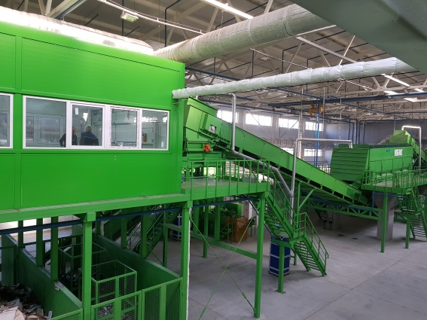
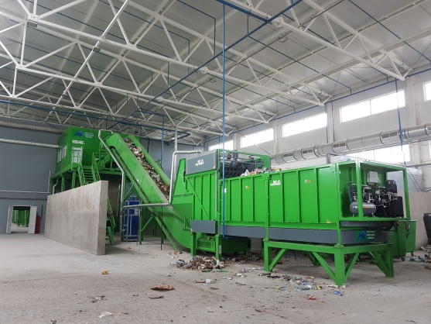
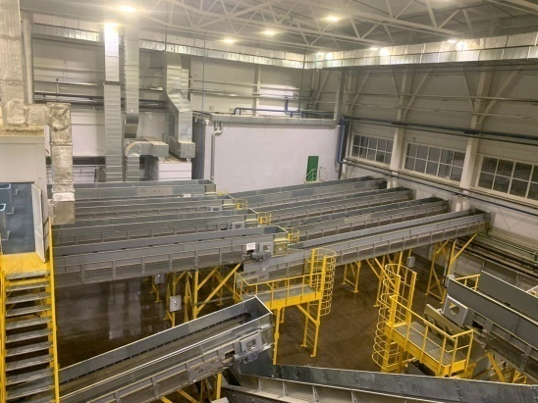
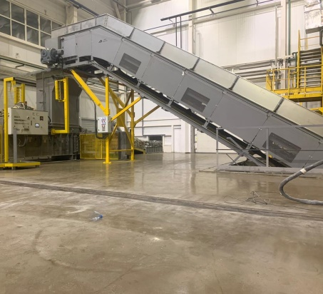
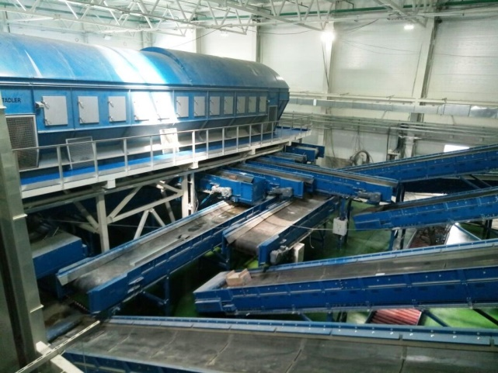
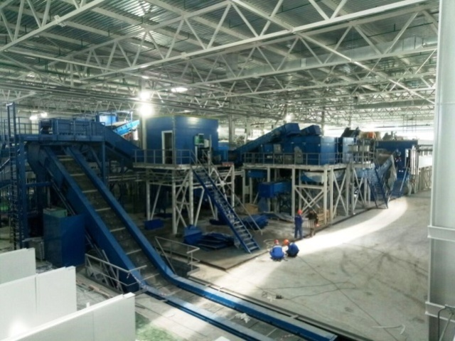
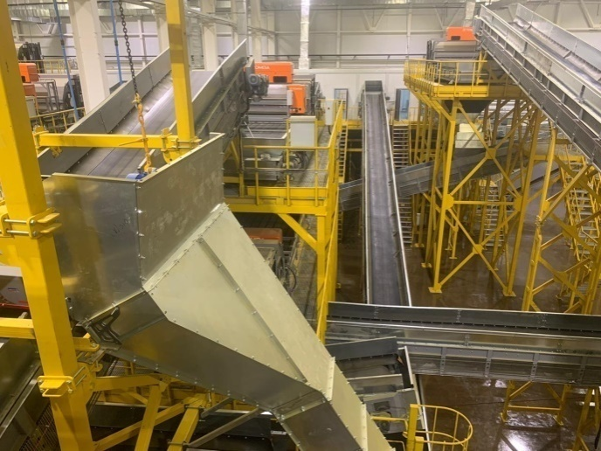
Реализованные предприятием ООО ЛОЭЗ «Гидромаш» проекты мусоросортировочных заводов
Минский мусоросортировочный завод производительностью 100 тыс. тонн мусора в год – 2017год;
Реконструкция Брестского мусороперерабатывающего завода производительностью 200 тыс. тонн мусора в год – 2017год;
Мусоросортировочный завод в г.Тюмень производительностью 300 тыс. тонн мусора в год – 2018год;
Экотехнопарк Калуга производительностью 1 млн. тонн мусора в год – 2019-2020 годы.

Slide 4
Сравнение стоимости оборудования, изготовленного предприятием ООО ЛОЭЗ «Гидромаш», со стоимостью оборудования иностранного производства
№ п/п | Наименование | Стоимость оборудования ООО ЛОЭЗ «Гидромаш», руб. | Стоимость иностранного оборудования, руб.
1 | Конвейер разгонный на оптический сканер | 1 275 000 | 2 983 000 (42 621 евро) Stadler-Германия
2 | Грохот барабанный для разделения потоков ТКО на фракции | 5 376 000 | 15 228 780 (217 554 евро) Stadler-Германия
3 | Пресс брикетировочный для вторсырья | 8 040 000 | 18 130 000 (259 000 евро) Macpresse-Италия

Slide 5
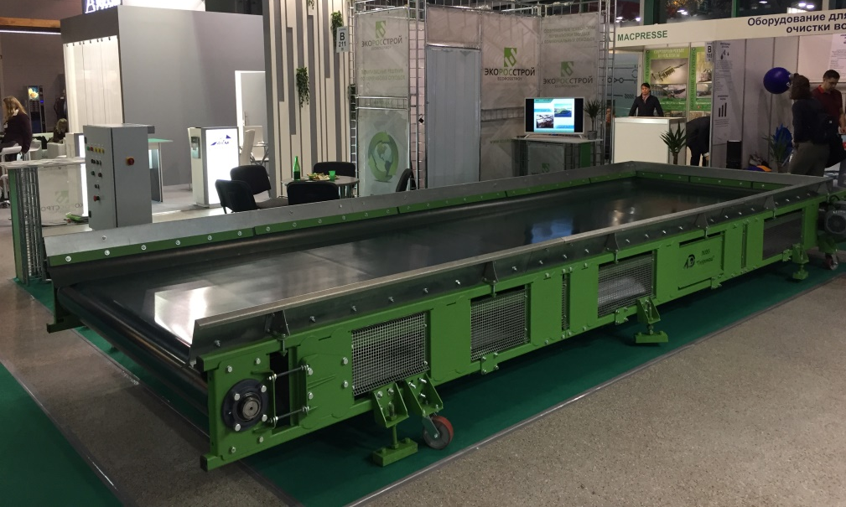
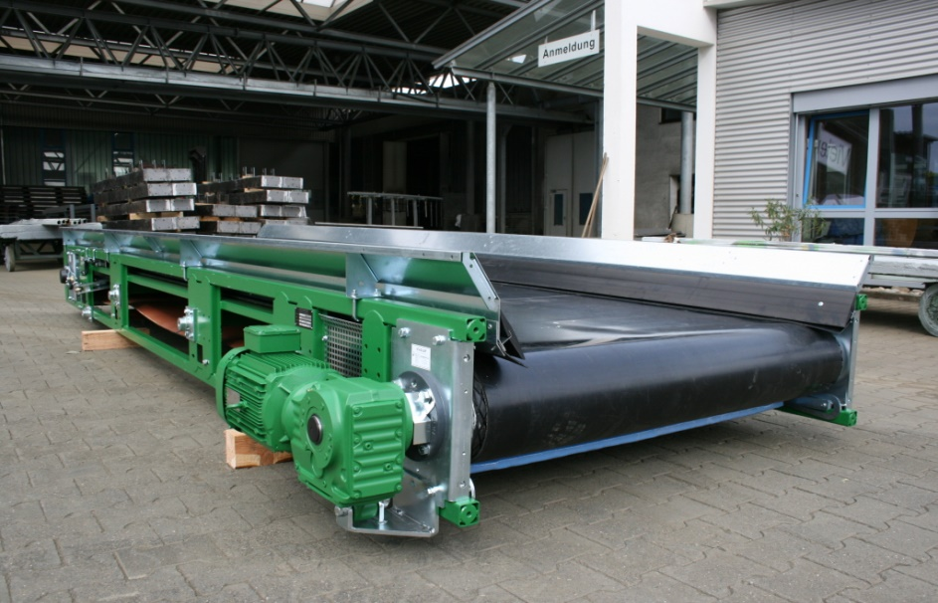
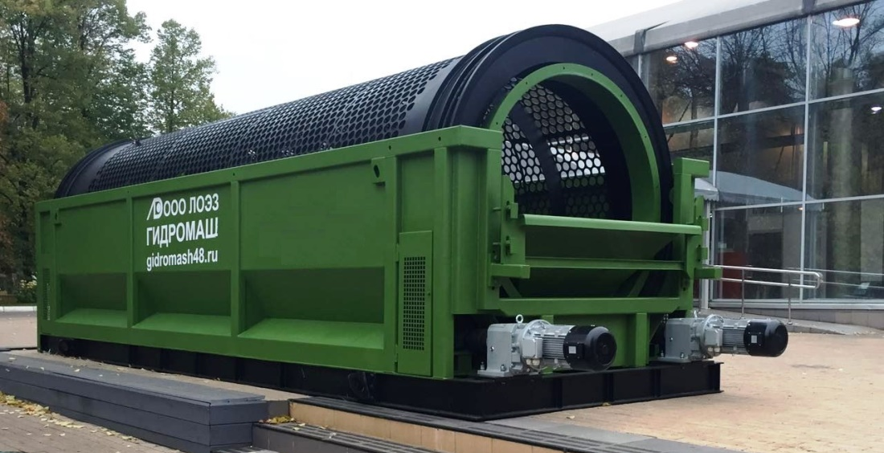
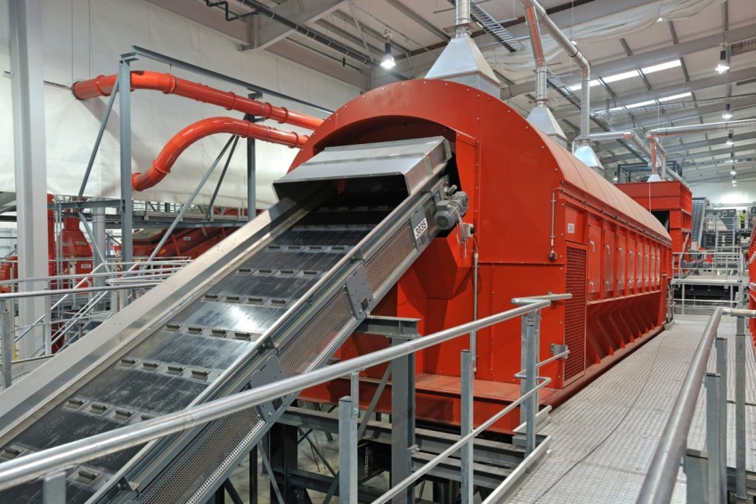
Конвейер разгонный производства ООО ЛОЭЗ «Гидромаш»
Конвейер разгонный производства Stadler (Германия)
Грохот барабанный производства ООО ЛОЭЗ «Гидромаш»
Грохот барабанный производства Stadler (Германия)

Slide 6
Предполагаемые результаты после реализации программы
В рамках предприятия ООО ЛОЭЗ «Гидромаш»
Увеличение уровня изготовления товарной продукции до 1,5-2 млрд. рублей в год;
Расширение номенклатуры выпускаемой продукции;
Расширение производственной площади на 3000 кв.м.;
Обновление станочного парка;
Увеличение штата сотрудников до 300 человек.
В рамках Липецкой области
Создание новых рабочих мест;
Отчисления в налоговые органы увеличатся:
по НДФЛ на 5 751 000 рублей (за счет увеличения количества сотрудников на 108 человек) ;
по налогу на прибыль на 13 069 000 рублей (за счет увеличения прибыли от продаж на 64 532 000 рублей).
В рамках Российской Федерации
Появление предприятия, которое может полностью заменить иностранных поставщиков;
Отказ от иностранных комплектующих и оборудования;
Страховые взносы на сотрудников увеличатся на 12 782 000 рублей (за счет увеличения количества сотрудников на 108 человек);
Выплаты по НДС увеличатся на 103 138 000 рублей
Отчисления по налогам на прибыль увеличится на 1 961 000 рублей (за счет увеличения прибыли от продаж на 64 532 000 рублей);
Денежные средства, которые могли перечисляться в иностранные государства на покупку товаров и услуг, останутся в обороте Российской Федерации, и с них будут отчисляться налоговые выплаты в бюджет государства.

